Slide 1
Experimentando con refrigeración líquida (Parte II)

Slide 2
Tipos de experimentos
5 experimentos de refrigeración líquida para cada grupo de procesadores.
1 experimento de aire para cada grupo de procesadores.

Slide 3
Tipos de experimentos
Primer experimento (componentes):
Depósito de agua.
Disipador para CPU.
Bomba de impulsión.
Radiador sin ventiladores.

Slide 4
Tipos de experimentos
Primer experimento (montaje):
Colocar los disipadores a las CPU's.
Conectar la salida de la bomba a la Y, y cada salida de ésta a una de las entradas del disipador.
Conectar las salidas de cada disipador a las entradas del radiador.
Conectar la salida del radiador a la entrada de la bomba.
Introducir líquido refrigerante (agua) en el circuito mediante la tapa del depósito y purgar el circuito para eliminar el aire.

Slide 5
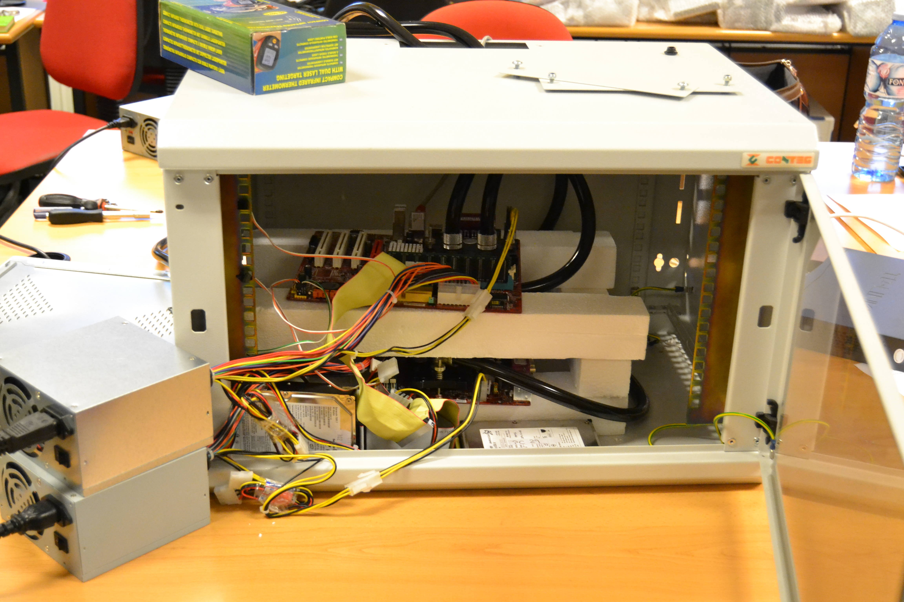
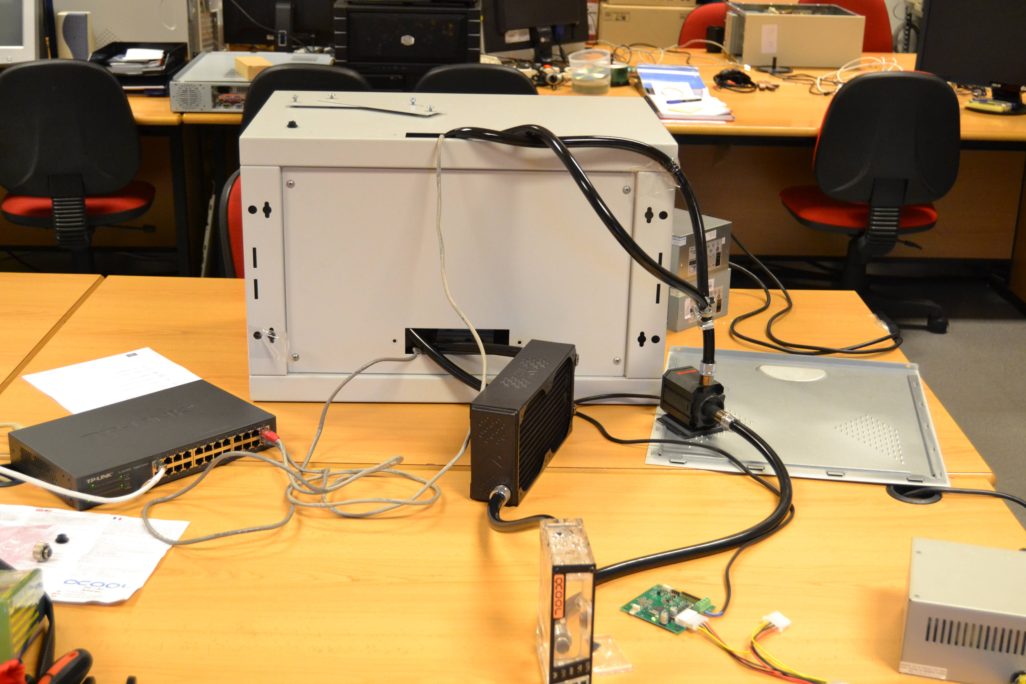
Tipos de experimentos
Primer experimento:

Slide 6
Tipos de experimentos
Segundo experimento (componentes):
Depósito de agua.
Disipador para CPU.
Bomba de impulsión.
Radiador con ventiladores.

Slide 7
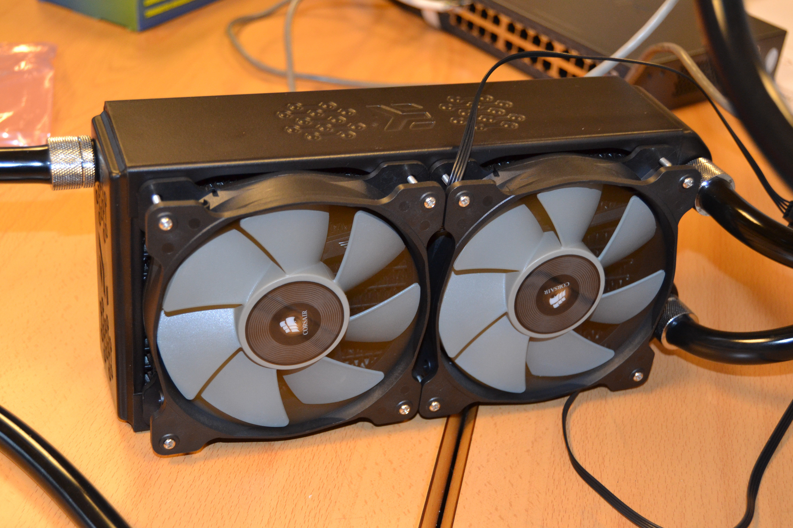
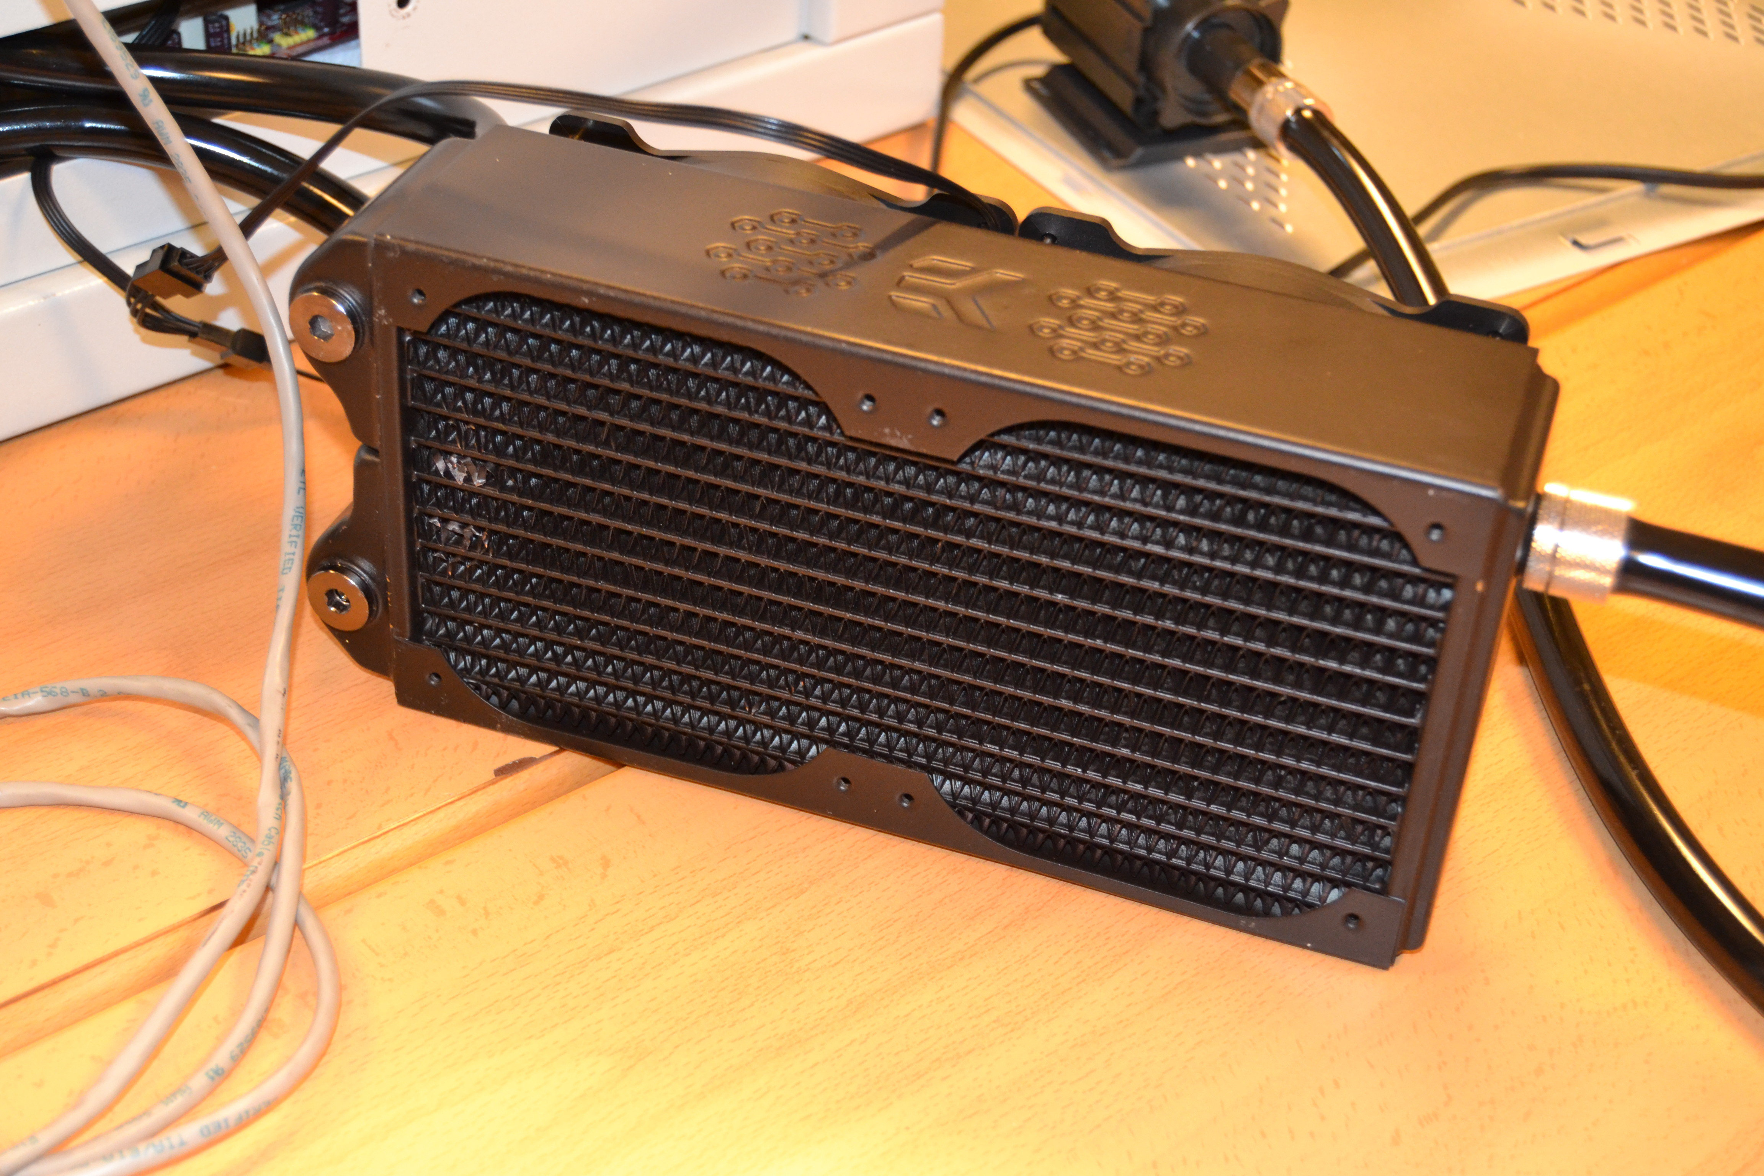
Tipos de experimentos
Segundo experimento (montaje):
Partiendo del primer experimento, colocamos los ventiladores en el radiador y los alimentamos conectándolos a las placas.
Parte frontal del radiador
Parte posterior del radiador

Slide 8
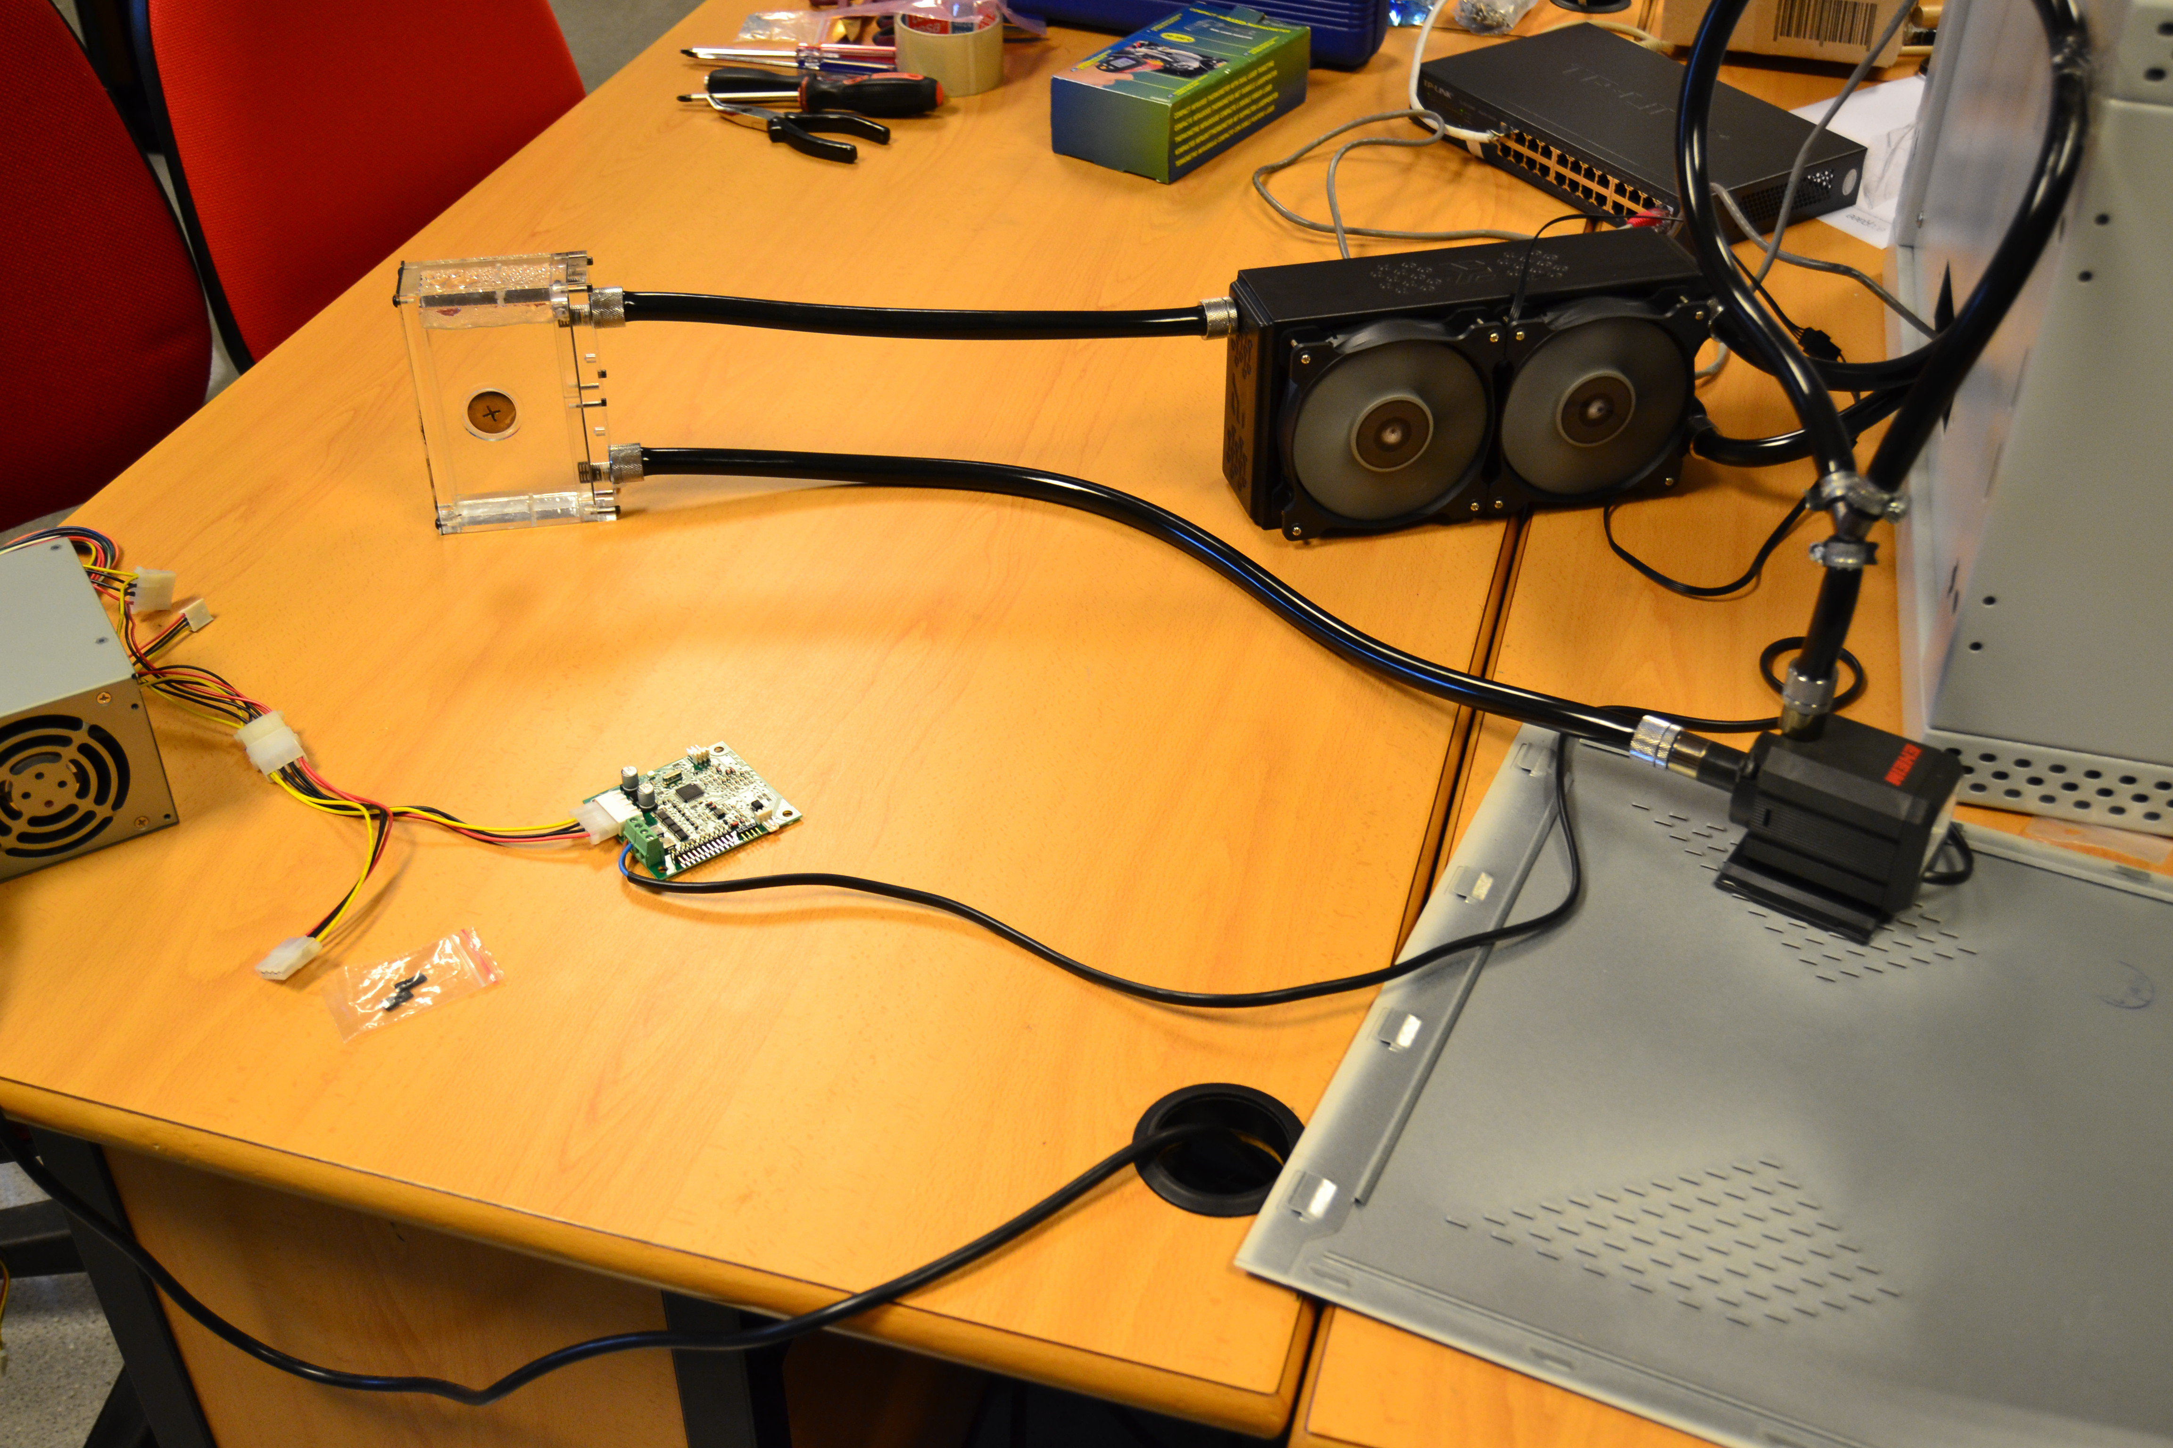
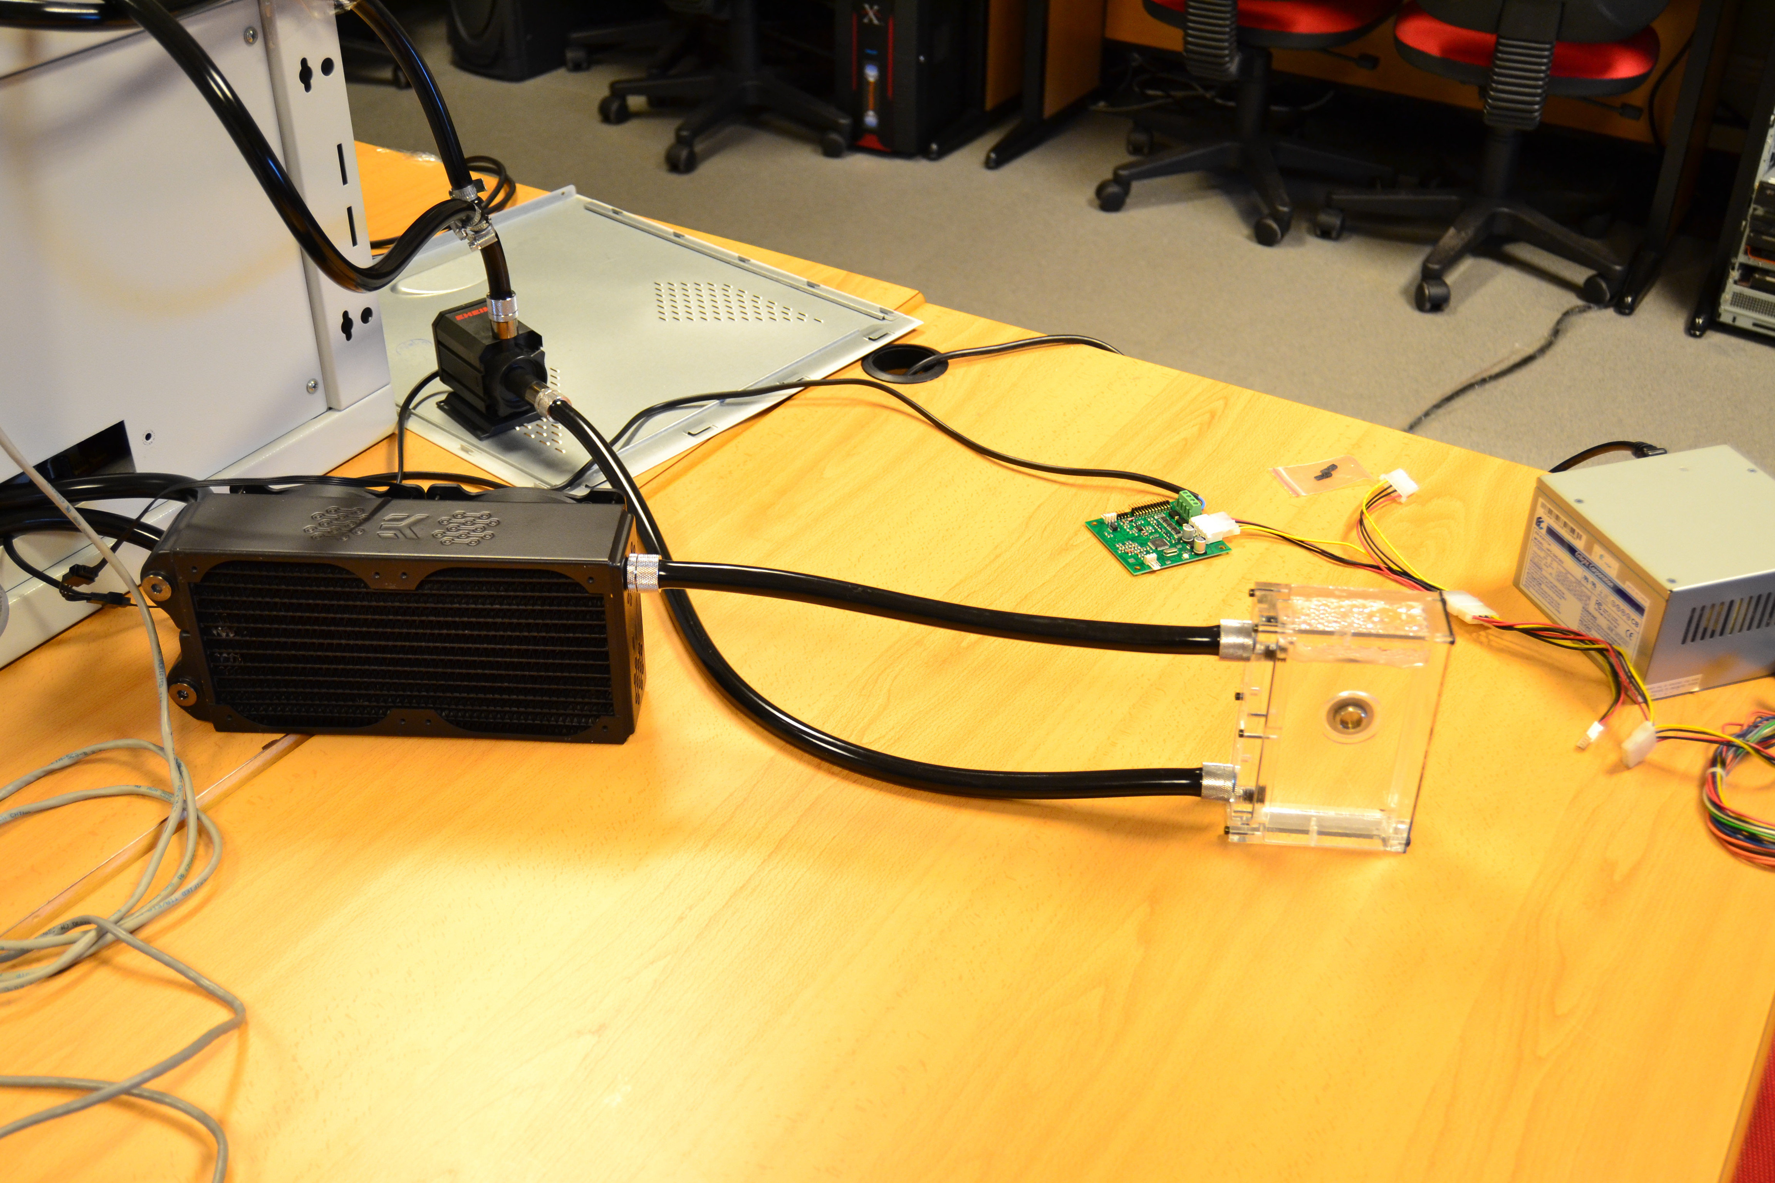
Tipos de experimentos
Segundo experimento:

Slide 9
Tipos de experimentos
Tercer experimento (componentes):
Disipador para CPU.
Bomba de impulsión.
Radiador sin ventiladores.

Slide 10
Tipos de experimentos
Tercer experimento (montaje):
Partiendo del segundo experimento, se han realizado las siguientes acciones.
Quitar los ventiladores al radiador.
Quitar el depósito de agua.
Rellenar el circuito con agua, para reponer la perdida durante el proceso.
Purgar el circuito en la medida de lo posible.

